Slide 1


Slide 2

Deus e nós.
Letícia Thompson

Slide 3

Aquele que está esperando uma resposta de Deus deve aprender a olhar
com mais insistência para dentro do próprio coração.

Slide 4

A cada manhã e cada noite eu peço a Deus sabedoria. Sabedoria para reconhecer as coisas boas das más, as que me elevarão das que me deixariam no chão.

Slide 5

Deus não tarda em resposta, ao contrário do que muita gente diz. Ele responde imediatamente às nossas perguntas, nossas ansiedades.

Slide 6

O que
acontece connosco é que às vezes temos medo da resposta e preferimos
nesse caso ignorá-la.

Slide 7

Assim, continuamos a vida numa espera inútil e
nos impedimos de avançar.

Slide 8

Deus não tarda em resposta, ao contrário do que muita gente diz.

Slide 9
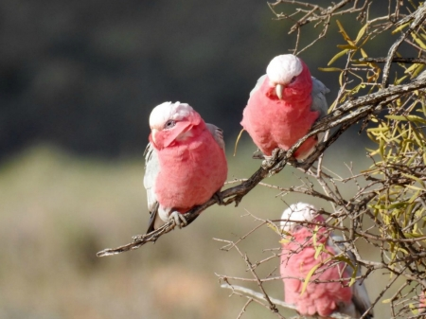
Ele
responde imediatamente às nossas perguntas, nossas ansiedades.

Slide 10

O que
acontece connosco é que às vezes temos medo da resposta e preferimos
nesse caso ignorá-la.

Slide 11

Assim, continuamos a vida numa espera inútil e
nos impedimos de avançar.

Slide 12

É quando aprendemos a olhar bem dentro de nós e nos enxergamos com
honestidade que fazemos as melhores escolhas, alcançamos sucessos,
colhemos da vida a serenidade.

Slide 13

O que projetamos para nós nem sempre é bom para nós, mas todas as
respostas de Deus são boas para nós.

Slide 14

Elas nos fazem andar com passos
firmes e seguros, olhar para a frente sem nos perguntar onde o caminho vai dar,

Slide 15

pois sabemos sem sombra de dúvida que dará em algum lugar
seguro.

Slide 16

Aquele que andou pela vida e errou, deve aprender a deixar o passado
pra trás, carregar em si apenas a experiência adquirida.

Slide 17

Quando nasce
o sol, nasce uma nova oportunidade para cada um de nós e isso deve ser
aproveitado, trabalhado, sonhado.

Slide 18

Nossos planos às vezes diferem dos
de Deus para nós, mas a felicidade que almejamos para nossa vida é um
ponto comum entre Deus e nós.

Slide 19

Imagens Internet
Autor do Texto: Letícia Thompson
Música:Leonard Cohen - Hallelujah
Formatação: Olga Lopes
lopesolg@gmail.com
www.facebook.com/olga.lopes.16
www.youtube.com/c/olgalopes
www.sergrasan.com

